Slide 1

ТОВАРОВЕДЕНИЕ НЕПРОДОВОЛЬСТВЕННЫХ ТОВАРОВ
МИНСКИЙ ФИЛИАЛ
УО «Белорусский торгово-экономический университет потребительской кооперации»
Модуль 29. Контроль качества швейных изделий
Автор: Машкович Татьяна Васильевна – преподаватель

Slide 2
СОДЕРЖАНИЕ МОДУЛЯ
29.1. Требования к качеству, классификация и характеристика дефектов швейных изделий
29.2. Приемы осмотра швейных изделий при проверке качества
29.3. Принцип сортировки швейных изделий
29.4. Маркировка, упаковка, транспортирование и хранение швейных изделий

Slide 3

Задачи модуля
В результате изучения данной темы Вы сможете:
Давать классификацию и характеристику дефектов швейных изделий,
Описывать приемы осмотра швейных изделий при проверке качества,
Излагать принцип сортировки швейных изделий,
Объяснять особенности маркировки, упаковки, хранения и транспортирования швейных изделий,
Решать задачи по определению сорта швейных изделий с использованием стандарта.

Slide 4


29.1. Требования к качеству, классификация и характеристика дефектов швейных изделий
МИНСКИЙ ФИЛИАЛ
УО «Белорусский торгово-экономический университет потребительской кооперации»
Сыцко, В.Е. Товароведение непродовольственных товаров: / В.Е. Сыцко, М.И. Дрозд. – Минск: Выш.школа, 2005. – стр. 174-175

Slide 5

Основными нормативно-техническими документами, на которых базируются изготовление и оценка качества одежды в промышленности и торговле, являются стандарты, технические условия, утвержденные образцы (эталоны) изделий.
ДЕФЕКТЫ ШВЕЙНЫХ ИЗДЕЛИЙ
по происхождению подразделяются на
Пороки материалов
Производственно-швейные дефекты
Дефекты моделирования
Дефекты конструирвоания
Дефекты раскроя
Дефекты пошива
Дефекты влажно-тепловой обработки
Повторите пороки тканей (Модуль 25, вопросы 2-4)

Slide 6
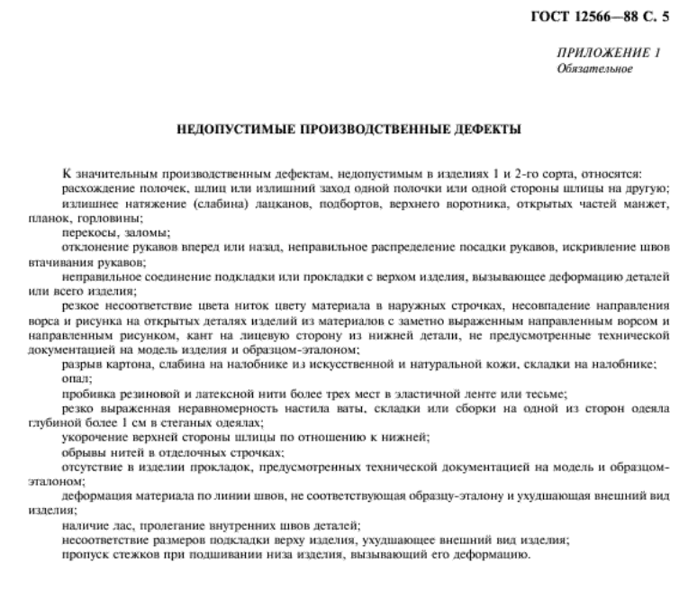
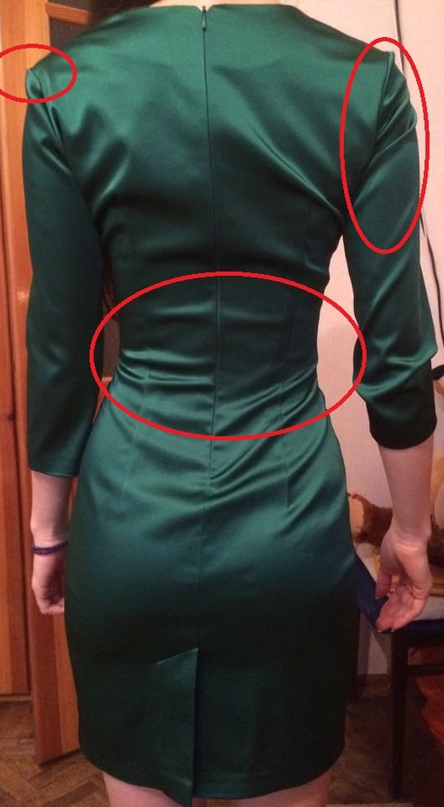

Slide 7
29.2. Приемы осмотра швейных изделий при проверке качества
МИНСКИЙ ФИЛИАЛ
УО «Белорусский торгово-экономический университет потребительской кооперации»

Slide 8
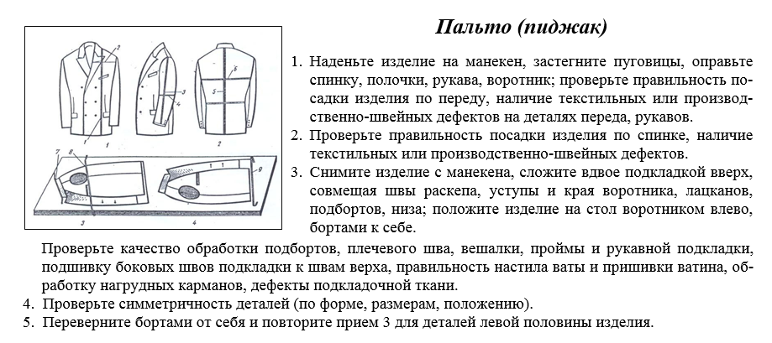

Slide 9
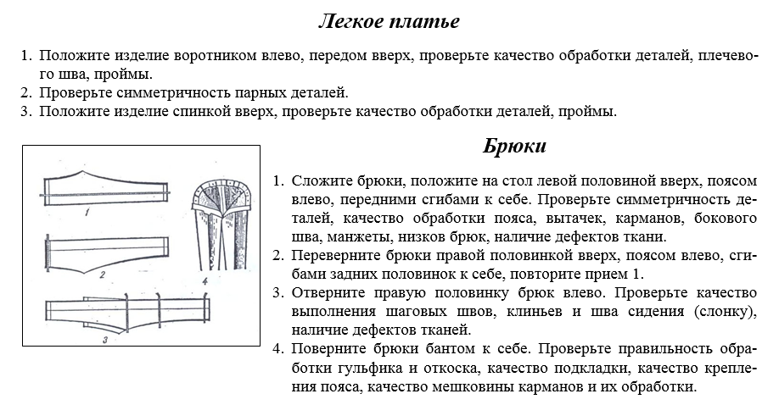

Slide 10
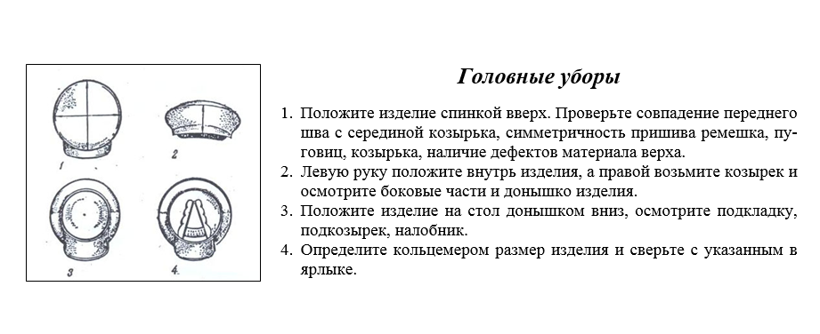

Slide 11
29.3. Принцип сортировки швейных изделий
МИНСКИЙ ФИЛИАЛ
УО «Белорусский торгово-экономический университет потребительской кооперации»
Сыцко, В.Е. Товароведение непродовольственных товаров: / В.Е. Сыцко, М.И. Дрозд. – Минск: Выш.школа, 2005. – стр. 175-177

Slide 12
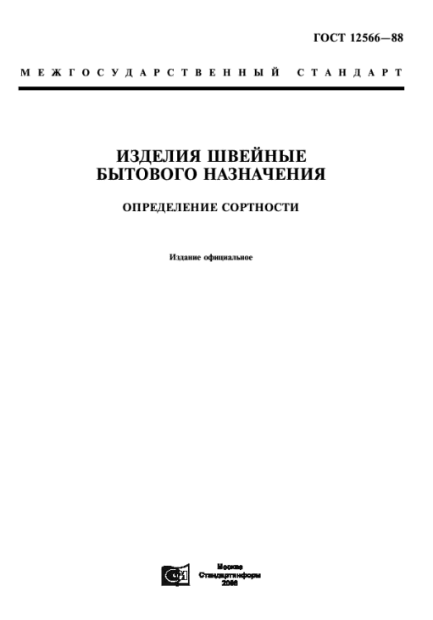
В соответствии с действующим ГОСТ 12566-88. Изделия швейные бытового назначения. Определение сортности на швейные изделия устанавливают два сорта – 1-й и 2-й.
Сорт зависит от наличия производственно-швейных пороков (табл. 1 и 2) и качества применяемых материалов (пороков тканей, нетканых материалов и др.) (табл. 4).
Отнесение изделий к 1-му или 2-му сорту производится с учетом перечня дефектов и величины отклонения, указанного в таблицах стандарта, отдельно для изделий пальтово-костюмного ассортимента, платьево-блузочного, верхних сорочек, корсетных изделий, бельевых изделий и отдельно для головных уборов (см. таблицы 1 и 2).

Slide 13
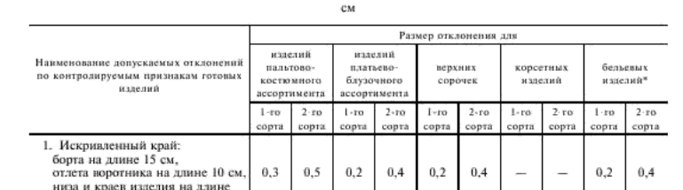
К 1 сорту относятся изделия, имеющие дефекты, допустимые в табл. 1 и 2 для 1 сорта, и дополнительно по 2-м наименованиям допускается превышение размеров отклонений на величину разницы между значениями для 1-го и 2-го сорта, но не равное значению 2-го сорта (см. п.9 на стр. 1). Например, при наличии в пальто искривления края борта до 0,4 см, изделие будет отнесено к 1-му сорту.
Ко 2-му сорту относятся изделия, имеющие дефекты, допускаемые в табл. 1 и 2 для 2-го сорта, и дополнительно по 3-м наименованиям допускается превышение размеров отклонений на величину разницы между значениями для 1-го и 2-го сорта (см. п.9 на стр. 3).
Например: искривление края борта в пальто допускается на 0,3 см в 1-м сорте и на 0,5 см во 2-м сорте. Разница между отклонениями составляет 0,2 см (0,5 см – 0,3 см = 0,2 см), т.е. допускается искривление края борта во 2-м сорте на 0,7 см (0,5 см + 0,2 см = 0,7 см).

Slide 14
В изделиях могут встречаться грубые недопустимые производственно-швейные пороки, перечень которых приведен в приложении 1 на стр. 5. При наличии в швейных изделиях такого порока оно признается нестандартным и в реализацию не допускается.
При определении сорта по порокам внешнего вида ткани учитывают количество мест порока (в 2-х местах или 3-х), а не его размер (см. табл. 4).
Также в соответствии с требованиями п.13 на стр. 3-4 учитывают место нахождения порока на изделии, т.к. по стандарту пороки, находящиеся на закрытых деталях и частях изделия, не нарушающие его целостность, не учитываются. Перечень деталей, изделия, относящихся к закрытым, приведен в приложении 3 на стр. 14.
В изделиях 1-го сорта не допускается распространенные пороки внешнего вида материала изготовления.

Slide 15
Пример решения задачи:
Условие задачи:
Пиджак мужской из п/ш ткани замаркирован 1-м сортом. Проверьте правильность маркировки, если на изделии обнаружены следующие пороки:
1) отличающаяся нить основы длиной 8 см на рукаве;
2) укорочение одного борта пор сравнению с другим на 0,8 см;
3) местные утолщения нитей утка в 2-х местах на верхней части полочки, закрытой лацканом;
4) отклонения рукавов назад.
РЕШЕНИЕ:
Для решения задачи используем ГОСТ 12566-88. Изделия швейные бытового назначения. Определение сортности. Оцениваем дефекты:
1-ый дефект - 2 сорт (стр. 6, т.4),
2-й дефект - 1 сорт (стр. 2, т.1, п.3; стр.1, п.9),
3-й дефект - не учитывается (стр.3, п.13; стр.14, прил.3),
4-й дефект - не допускается (стр.5, прил.1).
ЗАКЛЮЧЕНИЕ: пиджак мужской не соответствует требованиям ГОСТ 12566-88 и в реализацию не допускается. Маркировка не соответствует фактическому качеству.

Slide 16
29.4. Маркировка, упаковка, транспортирование и хранение швейных изделий
МИНСКИЙ ФИЛИАЛ
УО «Белорусский торгово-экономический университет потребительской кооперации»
Сыцко, В.Е. Товароведение непродовольственных товаров: / В.Е. Сыцко, М.И. Дрозд. – Минск: Выш.школа, 2005. – стр. 179-181

Slide 17
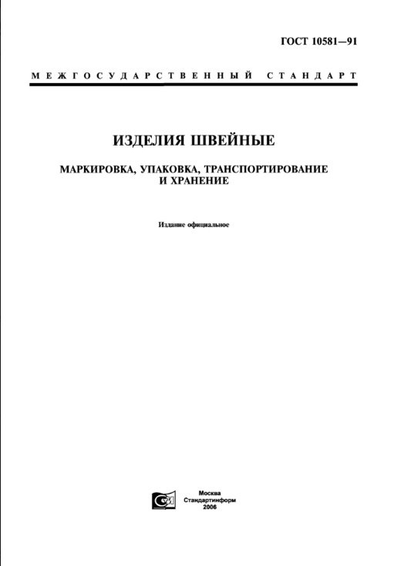
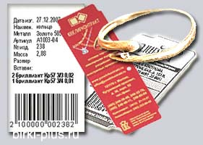
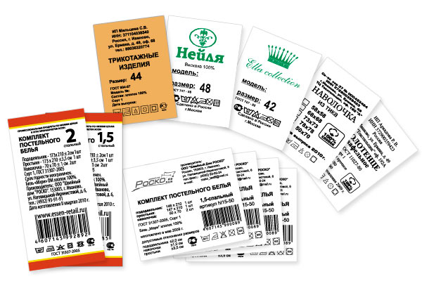

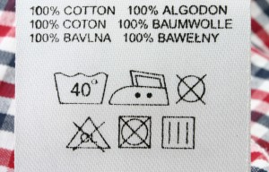
Для маркирования готовых изделий должны применяться:
– товарный ярлык;
– лента с изображением товарного знака;
– клеймо;
– контрольная лента.

Slide 18
На товарном ярлыке должны быть указаны следующие реквизиты:
а) наименование страны-изготовителя;
б) наименование изготовителя и его местонахождение (юридический адрес);
в) обозначение ТНПА на изделие;
г) наименование изделия;
д) артикул и (или) модель изделия; е) размеры;
ж) информация о подтверждении соответствия (при наличии);
и) сырьевой состав;
к) дата изготовления (год); для изделий, на которые установлен гарантийный срок, – месяц, год;
л) штриховой идентификационный код товара;
м) товарный знак изготовителя (при его наличии);
н) специфическая информация об изделии для потребителя (при ее необходимости).
Перечисления а)–ж) являются обязательными. Маркировка штриховым идентификационным кодом осуществляется в соответствии с требованиями законодательства Республики Беларусь.
Дополнительно на товарном ярлыке проставляют клеймо с указанием «сорт изделия» и «номер контролера ОТК»: для изделий I сорта – прямоугольной формы, а для изделий II сорта – круглой.
Товарный ярлык может иметь разнообразную форму и должен быть пришит, навешен на изделие или прикреплен к нему другим способом, обеспечивающим его сохранность.

Slide 19
На ленте с изображением товарного знака могут быть указаны следующие реквизиты:
– товарный знак изготовителя;
– состав сырья (при этом реквизит на товарном ярлыке не указывается);
– символы по уходу за изделием в соответствии с СТБ ИСО 3758.
На контрольной ленте должен быть указан реквизит «размеры», который наносят печатным способом или методом шелкографии.
Изучите требования к упаковке, транспортированию и условиям хранения швейных изделий самостоятельно, используя материал учебника:
Сыцко, В.Е. Товароведение непродовольственных товаров: / В.Е. Сыцко, М.И. Дрозд. – Минск: Выш.школа, 2005. – стр. 180-181

Slide 20


Практическое задание
Выполните задание по Модулю 29,
которое находится в практическом разделе
Формат выполнения задания – файл word
Методические рекомендации по решению задач изложены в вопросе 3 Модуля

Slide 21

Вопросы для самоконтроля:
Дайте классификацию дефектов швейных изделий,
Назовите недопустимые производственно-швейные дефекты,
Опишите приемы осмотра пальто при проверке качества
На сколько сортов делятся швейные изделия?
С какой целью все детали швейных изделий делят на открытые и закрытые?
Какие средства используются для маркировки швейных изделий?
Что указывается на товарном ярлыке?
Опишите особенности хранения швейных изделий

Slide 22

Литература:
Сыцко, В.Е. Товароведение непродоволь-ственных товаров: / В.Е. Сыцко, М.И. Дрозд. – Минск: Выш.школа, 2005. – стр. 174-177, 179-181

Slide 23

МИНСКИЙ ФИЛИАЛ
УО «Белорусский торгово-экономический университет потребительской кооперации»
Автор:
Машкович Татьяна Васильевна,
преподаватель высшей квалификационной категории
E-mail: mashkovich1978@mail.ru

